Slide 1
卒業研究発表 バスケットボール技術向上に向けた 画像認識の研究と分析
2110370267
情報論理工学研究室 今泉 太貴

Slide 2
あらまし
研究テーマの背景と目的
研究方法
結果
考察
まとめと今後の課題
Notes:
本発表のあらましです.これにそって今回は発表させていただきます.

Slide 3
研究テーマの背景と目的
初心者は最初どういう練習をすべきかわからない
画像や動画を見ただけだと自分のフォームのどこが悪いかの判断が難しい
画像認識を用いて初心者と経験者のシュート動作の比較と分析
欠点を導き,的確な練習法を提案
Notes:
まず今回の研究の背景ですが、バスケットボールをはじめとするスポーツに関して、初心者は技術向上のために「何を練習すべきか」が見えにくいという課題があります。クラブ活動では指導者からの指示を受ける場面多いですが、指導者がすべての部員に対して個別に適切な練習法を提案することは難しいのが現状です。また、初心者自身がフォームを画像や動画で確認しても、どこを修正しても判断すべきことは簡単ではありません。実際私もバスケのクラブ活動をしていましたが,初めの方に技術向上のための練習法がわからず,非効率な練習をしており困惑したという背景もあります.
そこで本研究では、初心者と経験者のシュート動作を比較し、その違いを分析することで初心者特有の欠点を発見し、シュートフォーム改善の具体的な提案を行うことを目的としています。画像技術を活用して「有効な画像」と「有効でない画像」の特徴についても考察し、技術向上への新たな認識を提供することを目指します。

Slide 4
研究方法
Pythonを用いて画像認識プログラムを作成
姿勢推定によるシュートフォームの解析
解析結果の数値から角度を計算
角度による初心者と経験者の比較
Notes:
ここでは研究方法について示す.まず今回の研究はPythonを用いてプログラムを作成をしました.そして今回シュートフォームを比較するのに,Mediapipeを用いた姿勢推定を行いました.これにより,画像と動画の各関節の座標の数値を得ることができ,このデータを用いて初心者と経験者のシュートの時の角度計算し.そしてそれを比較しやすいようにMatploylibを使い,散布図を作成しました.その後実際の数値を比較するとともに、改善案を提案する.

Slide 5
研究内容１:データ収集
初心者
初心者,経験者
それぞれの
ディレクトリーに保存
角度をそれぞれ
0°45°90°
で撮影
経験者
png,mp3に変換
動画,画像の撮影
Notes:
まず今回データを得るために画像と動画の撮影を行った.経験者と初心者それぞれ静止画像15枚,動画15枚の合計30枚撮影しました.そしてそれぞれ0度,45度,90度の角度で撮影した.今回iPhone13 で撮影を行い,そこからMacに移動させ,初心者,経験者のそれぞれのディレクトリーに分けて保存した.

Slide 6
研究内容２:姿勢推定
MediaPipeを使用
静止画像,フレーム画像それぞれを処理
各関節の「x座標,y座標,z座標,認識精度」をcsvファイルで保存
Notes:
得たフレーム画像及び静止画像を用いて姿勢推定を行いまじた.姿勢推定にはGoogleが提供するMediaPideライブラリーを使用しました.このライブラリーを用いることで,人体の33個のランドマークを活用でき,それぞれの関節を判別可能となっている.
具体的にはランドマークから得られる「x座標,y座標,z座標,認識精度」を得ました.その中のx座標,y座標を用いて角度を計算しました.その角度データを基に,初心者と経験者のシュートフォームの比較行いました.また今回フリースローというシュートモーションに限定し,人間の関節の動きに注目している.そのためボールの軌跡の解析などといった三次元の詳細な解析をあまり必要としないことから,計算負荷を軽減し,より正確な二次元解析を行うため,次で説明する角度計算ではz座標を使用しません.

Slide 7
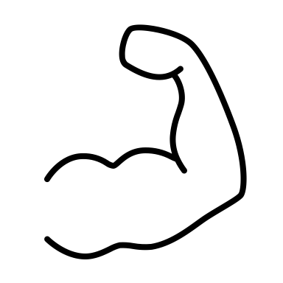
研究内容３:角度計算
手首,肩,肘に着目して角度を計算
$\vec{BA}=\left(X_{A}−X_{B},Y_{A}−Y_{B}\right),\vec{BC}=\left(X_{C}−X_{B},Y_{C}−Y_{B}\right)$
$Θ=\cos^{−1}({\frac{\vec{BA} ∗\vec{BC}}{||\vec{BA} ||∗||\vec{BC||}}})$
C:手首
B:肘
A:肩
Notes:
角度計算を上記のように行いました.そして今回MediaPipeでは33個のランドマークの中から,「肘,手首,肩」を抽出し角度計算を行った.今回のようなフリースローの解析においては,選手の手の動きが重要であり,ジャンプをしないフリースローでは、下半身よりも上半身の動きが結果に大きく影響します。また今回,膝や足の姿勢推定の精度が低いため,今回の解析では上半身に注目し、肘、手首、肩の位置を基に角度計算を行いました。
ベクトル計算について簡単に話すと,Aを肩,Bを肘,Cを手首とした際に,BAは肘から肩,BCは肘から手首のベクトルを示しており,これをθを求める公式で肘の角度を求めます.逆余弦を使用

Slide 8
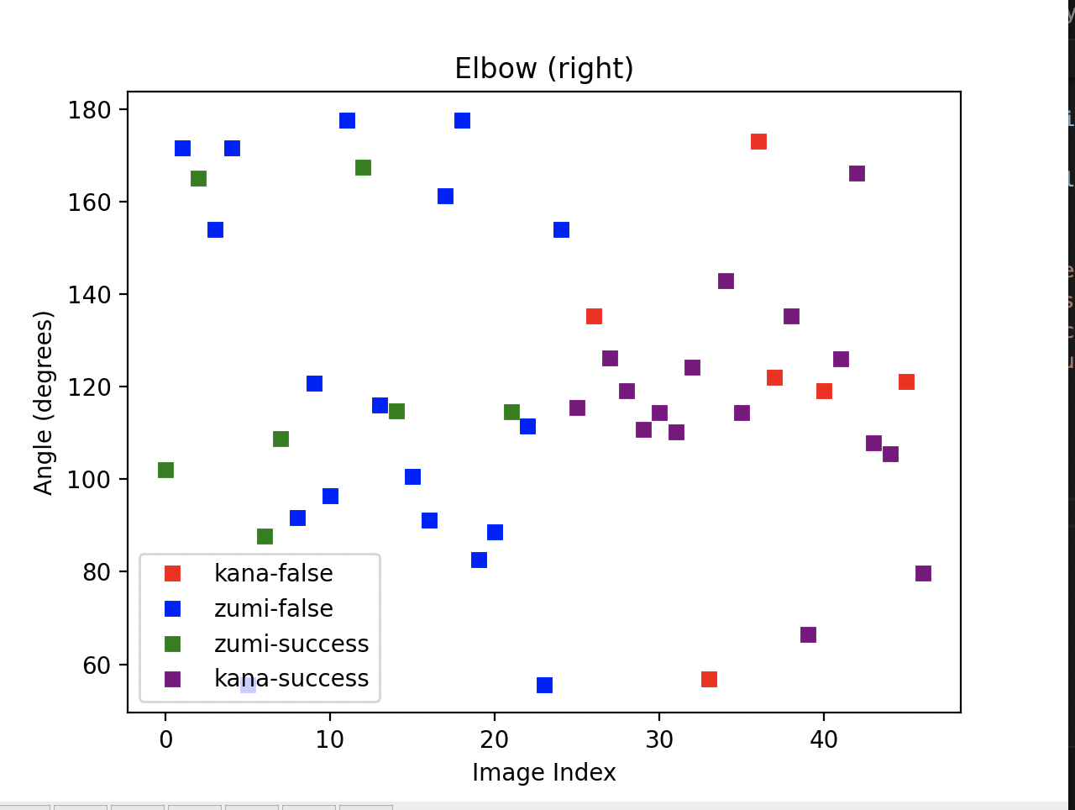
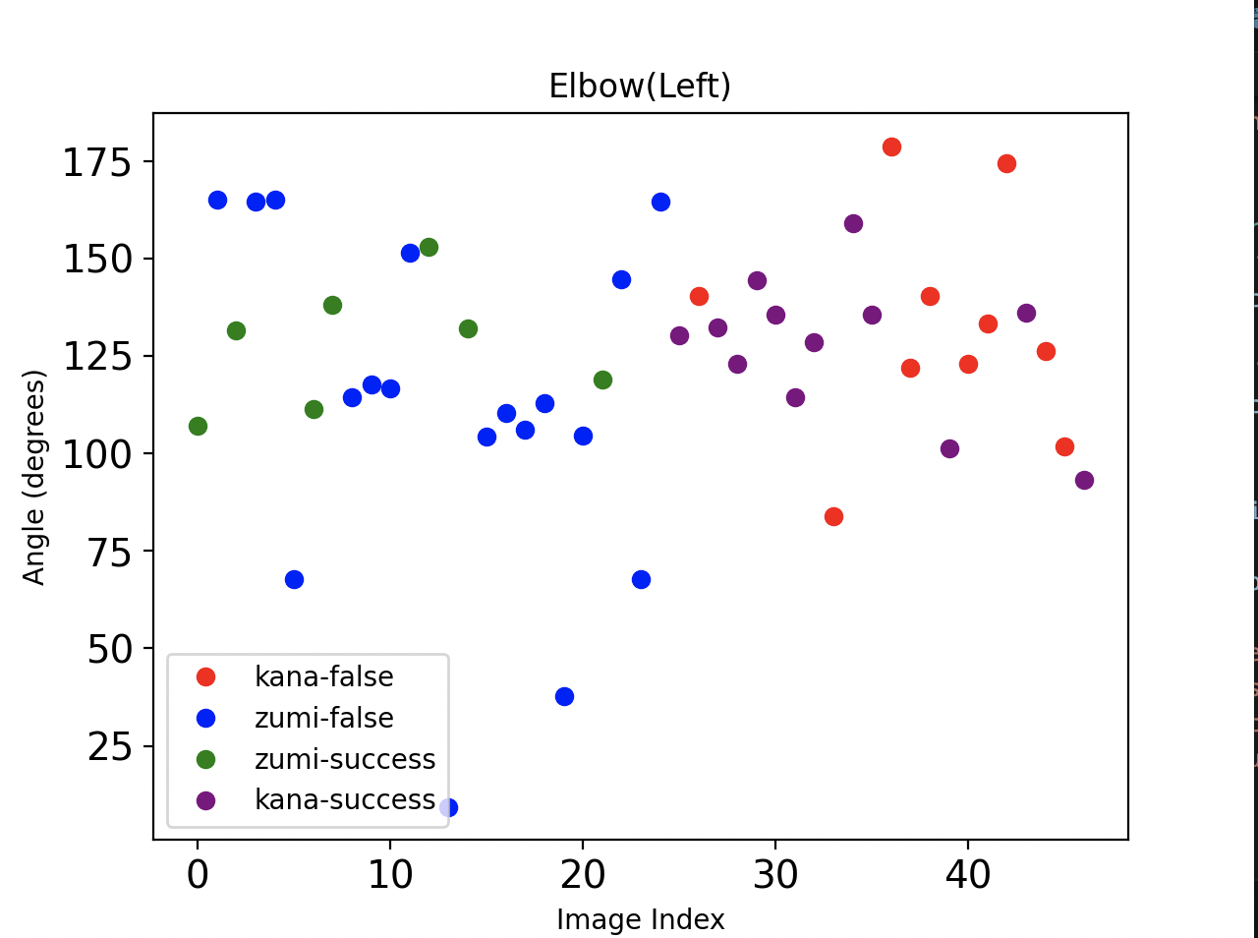
研究結果１
初心者,経験者の角度の数値
初心者,ゴール失敗→青
初心者,ゴール成功→緑
経験者,ゴール失敗→赤
経験者,ゴール成功→紫
図1:右肘の散布図
図2:左肘の散布図
Notes:
この散布図は肩,肘,手首の左右の中で特にばらつき具合が大きかったものを示しており,それは両方肘でした.
散布図を見ると、どちらもゴール成功時のシュート角度が110度から130度に集中しており、これはゴール成功の平均的な角度であると読み取れます。
さらに、経験者と初心者のシュート角度の分布に注目すると、経験者のシュート角度は比較的狭い範囲に収束しており、角度のばらつきが少ないことが分かります。これは自分位適したフォームを持っていることを示しており、シュートの成功確率が高いことにつながっています。
一方、初心者のシュート角度は上下に大きく分散しております、安定度が足りないことが確認できる.
この結果から、初心者にとってシュートフォームを安定させるためのトレーニングが重要であり、シュート角度を一定範囲に収束させることが成功に繋がる可能性が高いと言えます。

Slide 9
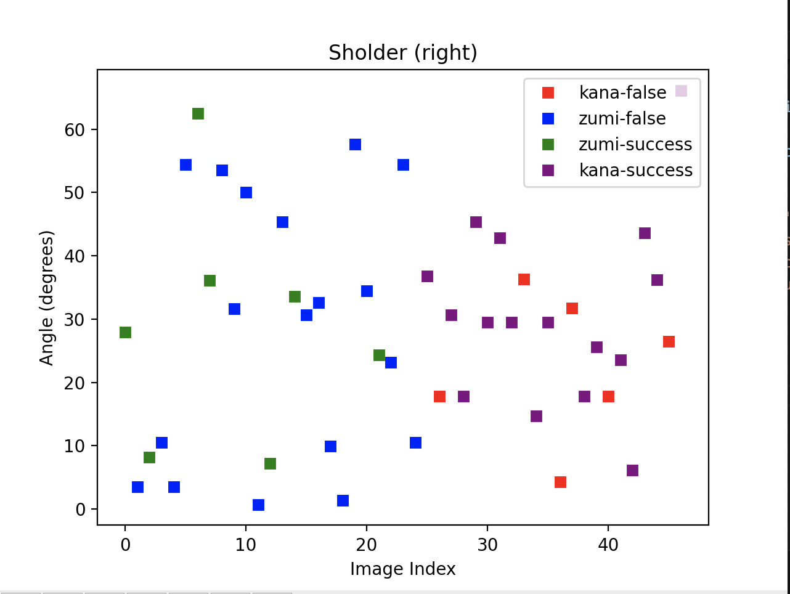
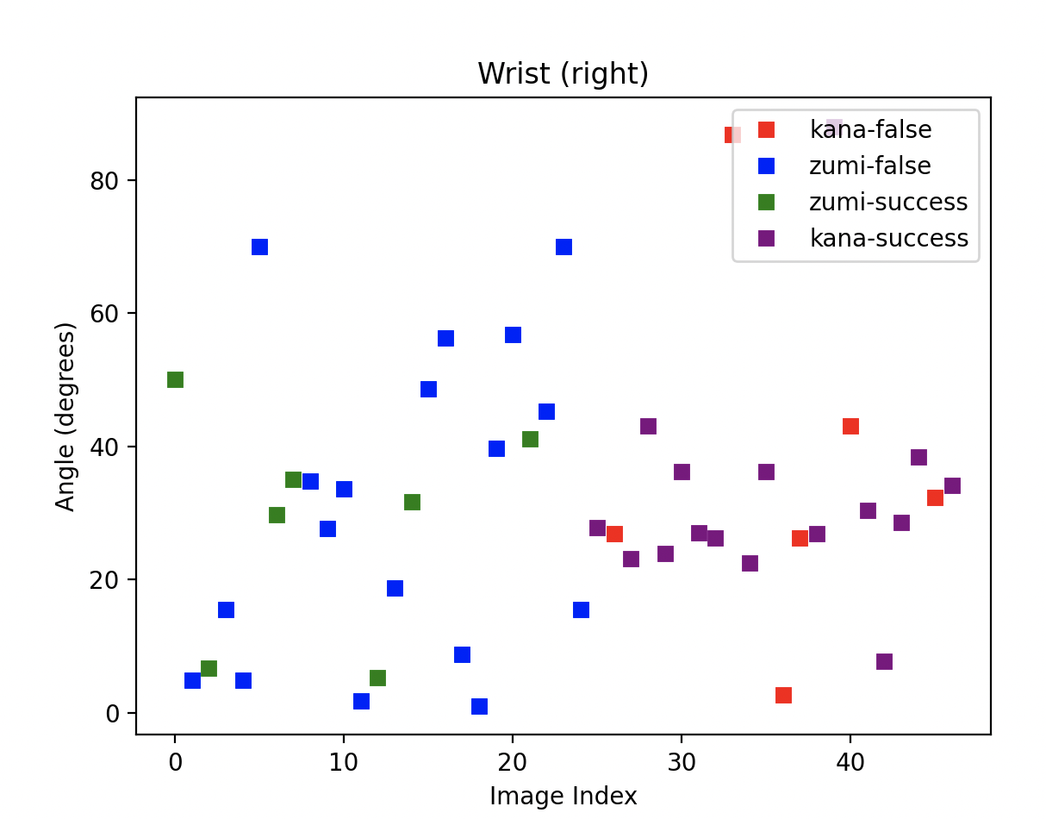
研究結果２
利き手(右手)の数値は研究結果1に比べて大差はない
安定性の違いの要因は？
図3:右肩の散布図
図4:右手首の散布図
Notes:
これは右肩と右手首における散布図を示しています.これを見ると,右肘と左肘のばらつき具合に比べてあまりなく,経験者と初心者の間に大きな差がないことがわかる.このことから初心者のフォームにおいて利き手はある程度安定していることがわかる.
よって以上の結果から,初心者のシュートフォームが安定しない要因として肘の角度,つまり肘の位置が大きな要因なのではないかと考えた.

Slide 10
考察１
肘の位置が安定性に起因している
表1:左肘の数値比較
 | 平均値 | 標準偏差 | 成功した際の平均値
初心者 | 113 | 42.8 | 126
経験者 | 130 | 22.6 | 132
表2:右肘の数値比較
 | 平均値 | 標準偏差 | 成功した際の平均値
初心者 | 112 | 38.2 | 123
経験者 | 118 | 26.8 | 117
Notes:
研究結果から,初心者のシュートフォームが安定しない要因として肘の角度,つまり肘の位置が大きな要因なのではないかと考えた.
そこで実際にどのような改善が必要なのかを考察するために,「角度の平均値,標準偏差,ゴールが成功した際の平均値」の実際の数値を表に示しています.
これを見ると散布図からも読み取れたように,標準偏差の値が初心者の方が大きく,ばらつきが大きいことが読み取れる.
経験者は平均値と差がないのに対して,初心者は右と左の両方で約10°の差があり,これはバスケットボールのシュート動作ではシュート成功率に大きく影響する.
実際の改善点がわかったところで,次にこの改善に向けた練習法を考察する.

Slide 11
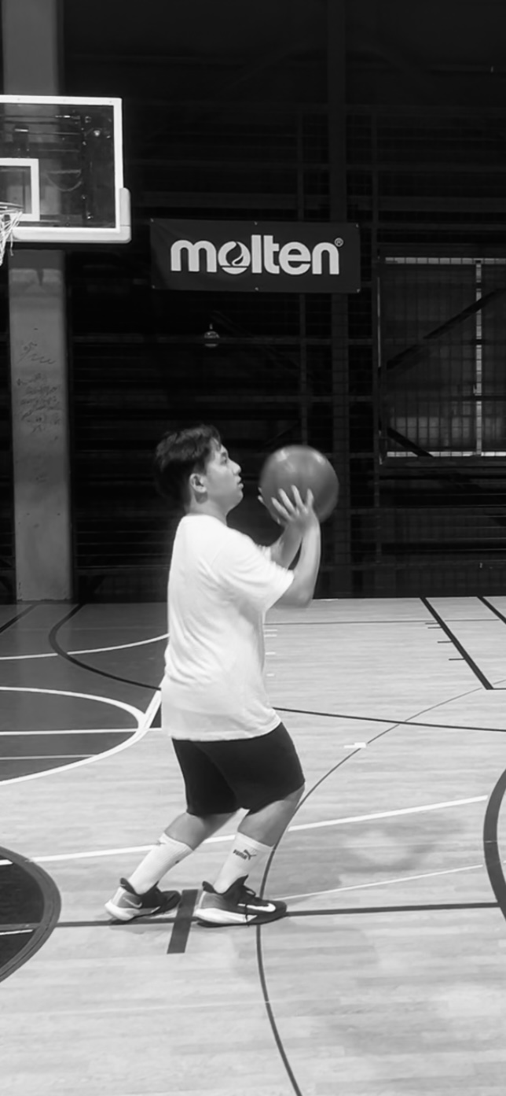
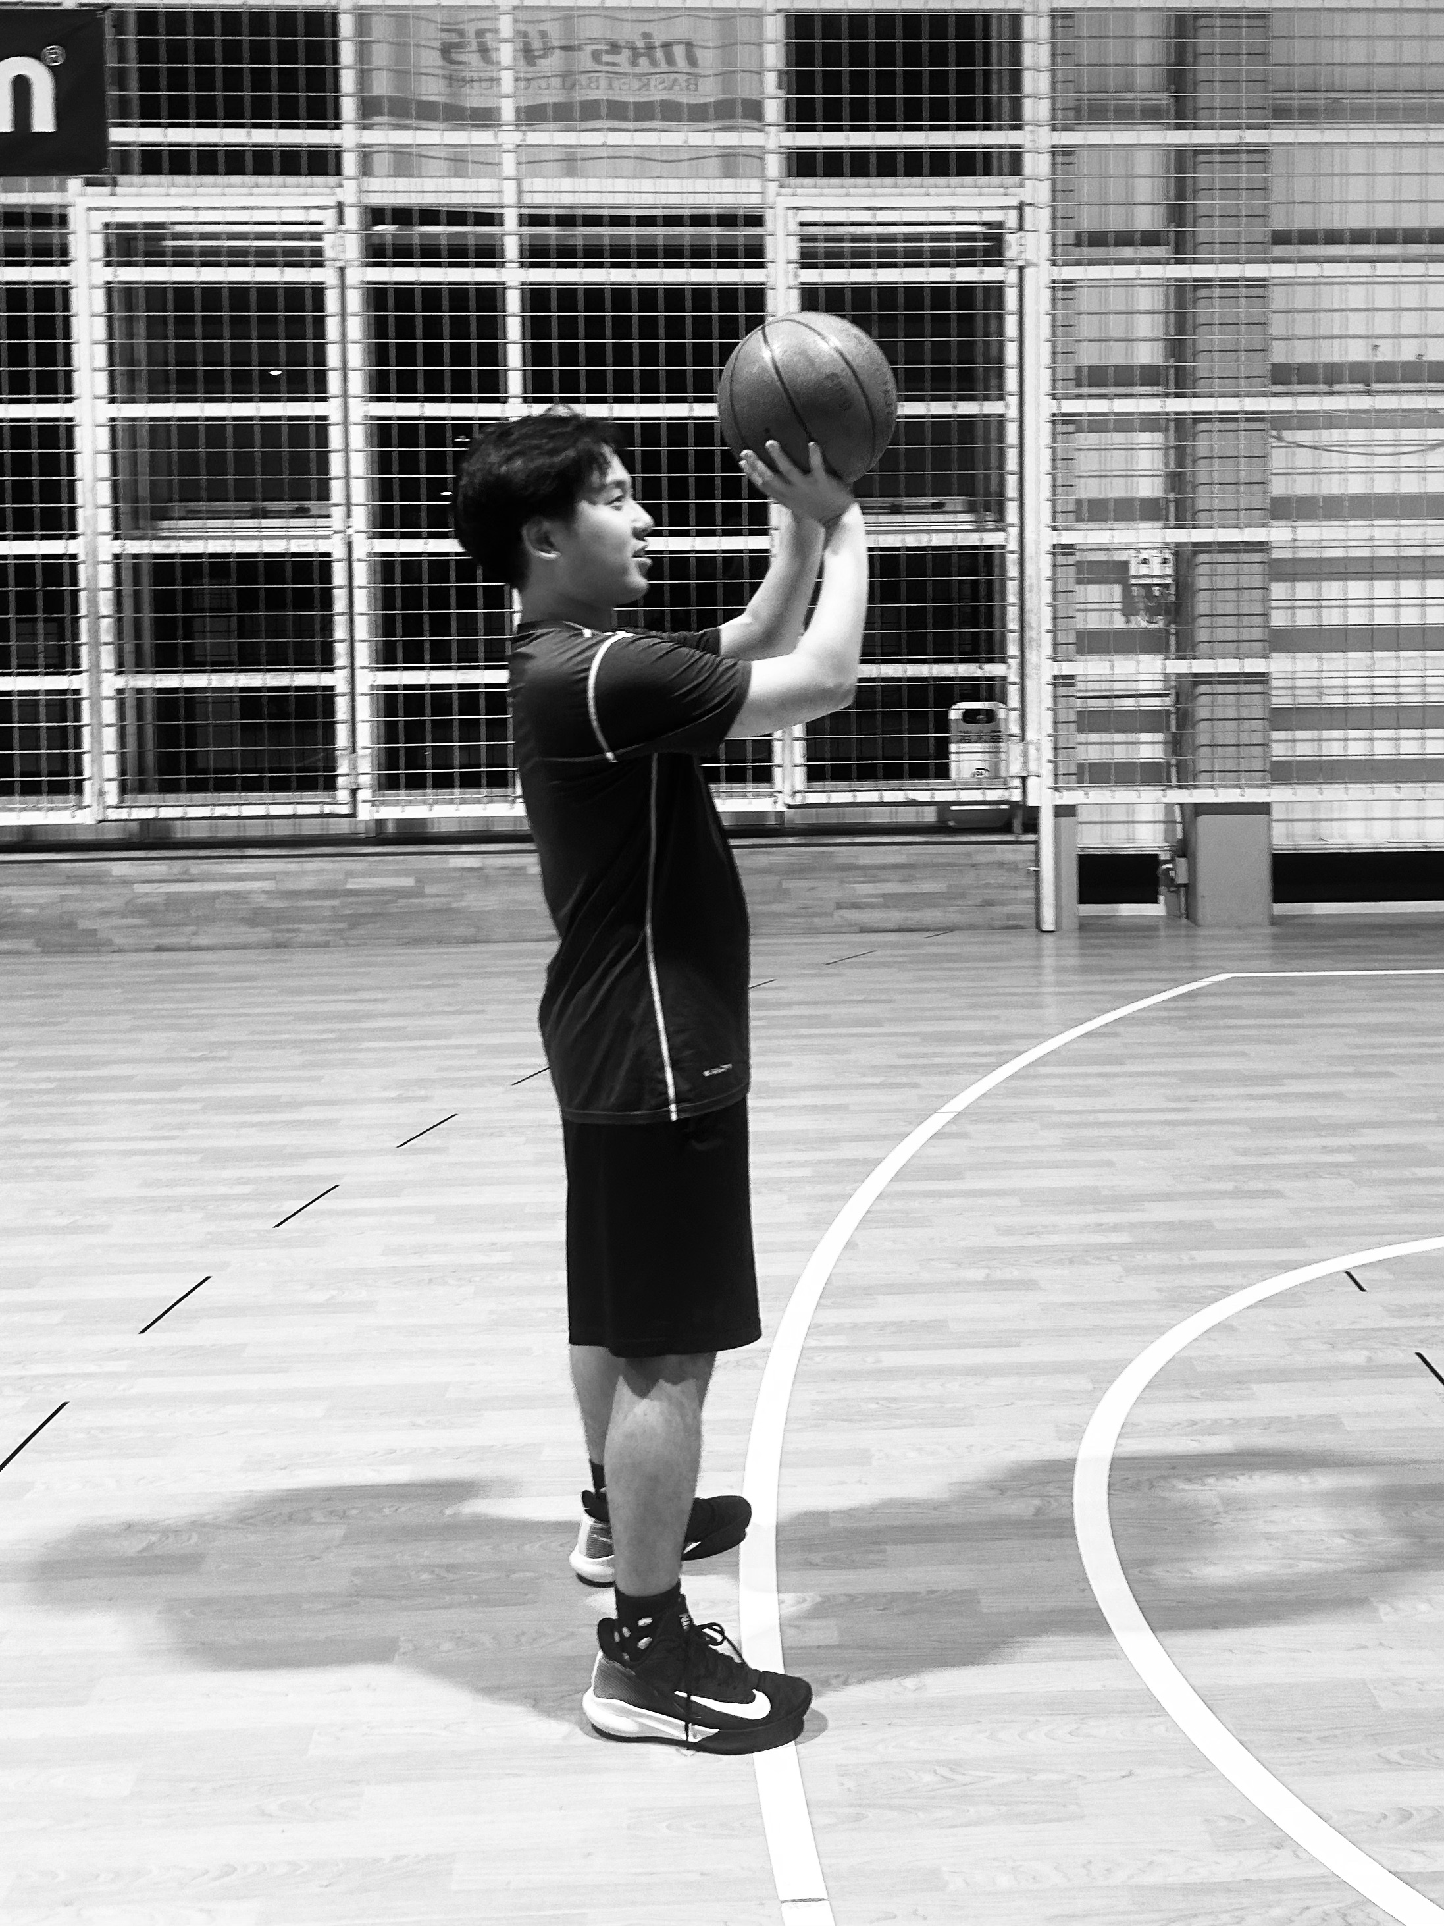
考察２
修正前
修正後
シュート動作改善のためには？
肘の角度を大きくする
Notes:
肘の改善点は簡単に言えば,今の動作より肘の角度を10度大きくすることを意識することでフォームが安定すると考えられる.,肘の角度を上げることとして以下の二点を意識する.シュート時の肘の位置を今より上げること.具体的には手のひらが額にくるぐらいの高さを意識する.二つ目は肘を伸ばすこと意識を持つことです.曲がっている状態だと力が入りすぎて,シュートが安定しないことが考えられるためである.具体的には二の腕が地面と平行になるようにする,以上の点で修正した結果として,まだ練習過程ではあるが,初心者のシュート成功率が0.32から0.47に向上したという結果も得られた.
最後に動画の改善点としては,90度の画角は下半身の認識精度が比較的高い一方で,45度,90度の精度が明らかに低かったため,下半身を正確に認識できる他の角度を模索するとともに,0度と45度でのカメラと被写体の距離を変えることで,改善できるのではないかと考えられる.

Slide 12
まとめと今後の課題
関節部位の角度データを活用し,初心者に対する改善点と練習法を提案
下半身（膝・足首など）を含む全身の動作分析が不十分
異なる角度,距離による撮影で下半身データを得る
Notes:
今回の研究で初心者にあった練習のシュートを安定させるための提案をすることができた.しかし今回の研究では上半身,主に手を中心とした関節に対しての指摘だけだったため,全身に対しての指摘ができていないのが現状である.なので今後は今回とは違った角度と深度からのデータ収集を行うことで,下半身の認識精度を上げ,全身の姿勢推定を行えるようにすることで、より的確な指導をお子なると同時に,フリースローだけでなく,色々な練習方法に活用できると推測できる.

Slide 13
参考文献
[1]:Lu Zaima, "Algorithm of Basketball Posture Motion Feature Extraction Based on Image Processing Technology," IEEE Conference Proceedings, vol. 2022, no. FAIML, pp. 219-223, 2022.
[2]:Ji Rong, "Research on Basketball Shooting Action Based on Image Feature Extraction and Machine Learning," IEEE Access, vol. 8, pp. 138743-138751, 2020.
[3]:石垣 翔太, 安倍 恵一, "2次元骨格情報を用いたバスケットシュートの姿勢解析評価," 情報処理学会 84回全国大会, 2022年3月3日.

Slide 14
ご清聴ありがとうございました。

Slide 16
動画のフレーム化
動画の読み込み
Frame_rate
に基づき
フレーム化し
画像にする
フレーム画像
初心者,経験者それぞれの
ディレクトリーに分けて保存
フレームの抽出
フレーム画像の保存

Slide 17
先行研究との違い
本研究は技術向上のために具体的な改善点,練習法を提案
先行研究→動作分析だけが多い→改善点の洗い出しのみ
差異の分析のみ
視線による動作推定の前例あり

Slide 18
ライブラリーの選定理由
YOLO:ボールの検出が可能→ゴールの成功/失敗の違いをより正確にできる
骨格情報が得られない→詳細な姿勢推定が難しい

Slide 19
有効な画像とそうでない画像
0度の画像は比較的下半身の精度高い
45度と90度は下半身の精度が0.3~0.7の範囲が多い
距離を近くすることで修正できる？（特定の部位をより正確に）
上記の角度以外も考察(30度,60度)

Slide 20
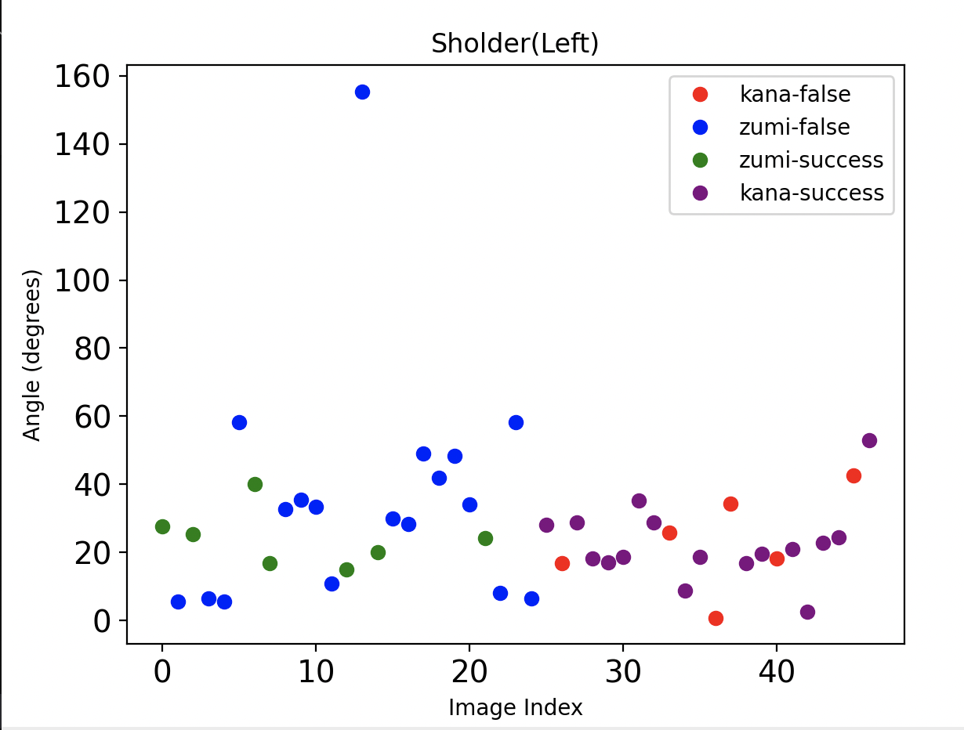
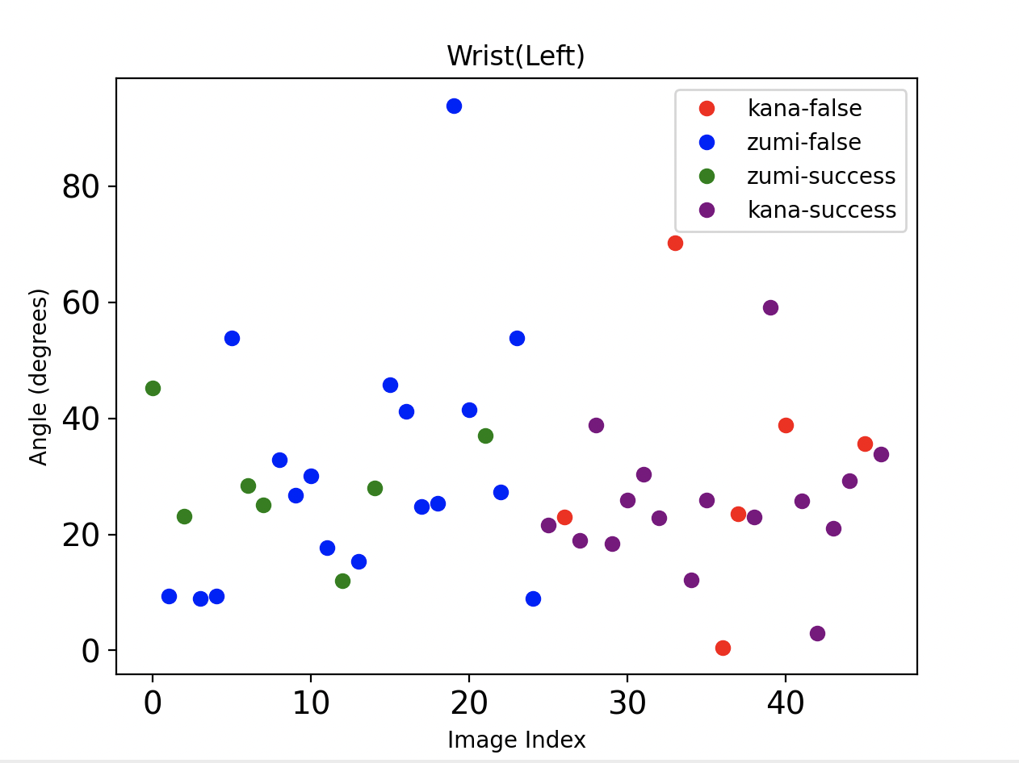
その他の研究結果
左手首,左肩にはほとんど差がない
肘を改善する→連動して改善
図5:左肩の散布図
図6:左手首の散布図

